Slide 1
Онлайн Абака
Буланова Даша и Малева Маша

Slide 2
О чем наш проект
Абака - это математическая игра, известная всем, кто когда-либо занимался олимпиадной математикой. В эру дистанционки мы решили реализовать ее в онлайн формате.

Slide 3
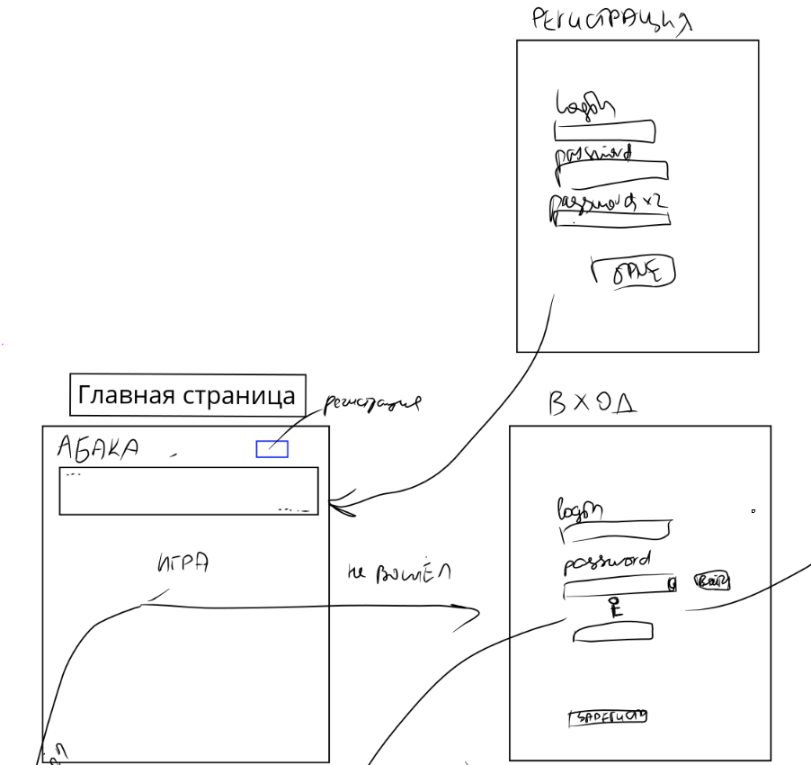

Slide 4
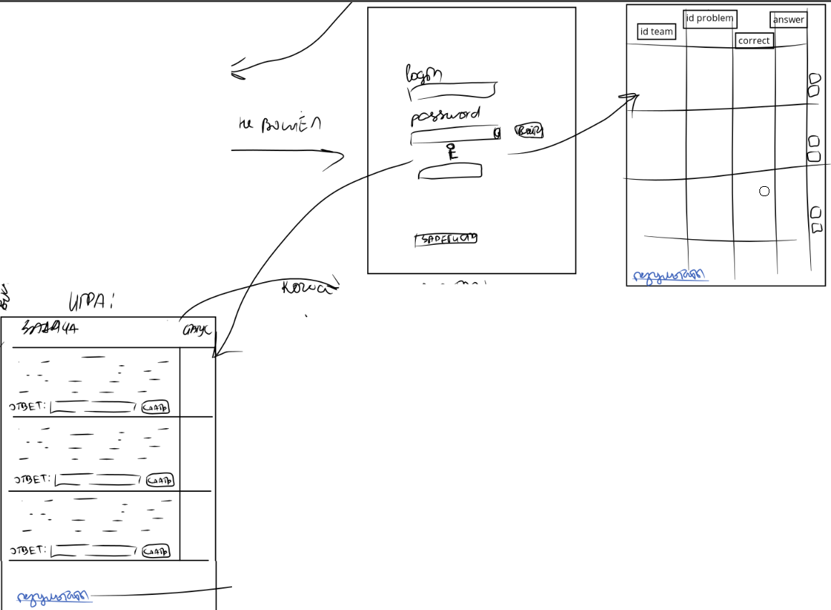

Slide 5
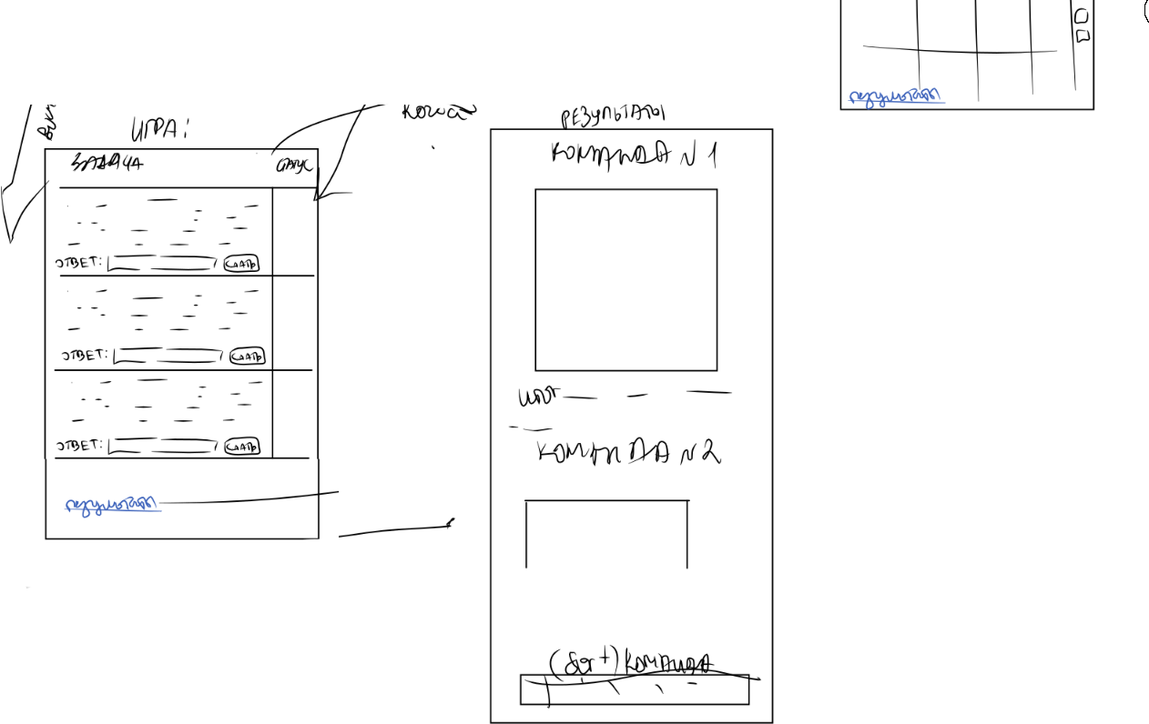

Slide 6
